Slide 1
零跑
2025年10月16日 - 2025年10月24日

Slide 2
零跑
基础信息 ｜ 零跑
受众 Audience | 日期及时间 Dates & Time
公众日 Public Day | 10月16日（Thu） - 10月24日（Fri） 10:00 - 19:00
Venue 展会地点：零跑汽车
(Source)
Notes:
VIP Day: March 22, 2021 Time: 12:00-20:00 hrs.
Press Day: March 23, 2021 Time: 09:59-18:00 hrs.
Public Days: March 24 - April 04, 2021
Monday - Friday Time: 12:00-22:00 hrs.
Saturday - Sunday Time: 11:00-22:00 hrs.

Slide 4
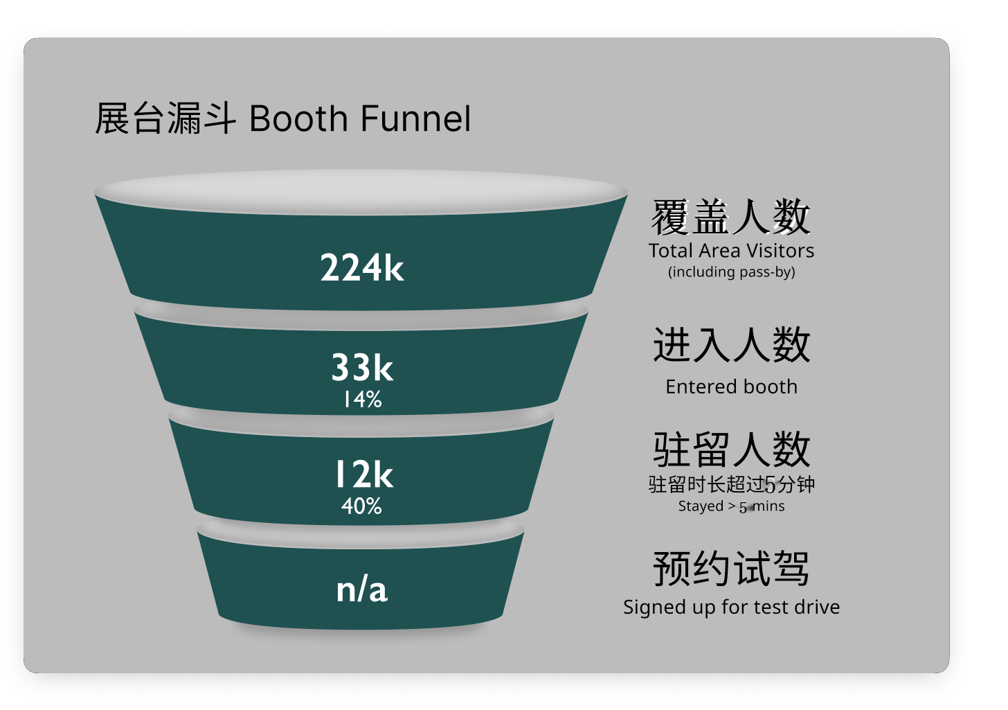
多少人访问展台？
漏斗数据 ｜ 零跑
经过展位周边区域的人数为1.30万人
展馆总客流数为1.30万人
驻足人数：停留时间在5分钟以上的人数为0.64万人（49.0%）
深度游逛人数：停留时间超过15分钟的人数为0.46万人（35.6%）
覆盖人数
展台覆盖人数
Visitors pass by
1.30 W
进展人数
1.30 W
驻留人数
0.64 W
深度游逛
深度游逛
驻留时间超过15分钟
Leads数量
Leads Qty
0.46 W
Leads数量
Leads Qty

Slide 5
访客去了哪里？
展台数据 ｜ 零跑
暂无区域数据可供分析
Notes:
Reception was moved to left

Slide 6
区域客流和驻留时长
展台数据 ｜ 零跑
暂无区域数据可供分析

Slide 7
展点吸引力（坪效）
展台数据 ｜ 零跑
暂无区域数据可供分析

Slide 8
访客性别和年龄分布是怎样？
展台数据 ｜ 零跑
从年龄分布来看，36-45岁的访客比例最高，占比60.87%，其次为26-35岁，占比32.11%；
从性别分布来看，男性访客占比较多，占比53.76%；
*数据为全展期数据
*摄像头使用生物识别，数值仅供参考。

Slide 9
不同年龄的访客都对什么感兴趣？
展台数据 ｜ 零跑
暂无区域数据可供分析

Slide 10
不同性别的访客都对什么感兴趣？
展台数据 ｜ 零跑
暂无区域数据可供分析

Slide 11
0.0w访客访问了3个以上的区域
展台数据 ｜ 零跑
暂无轨迹数据可供分析
Notes:
车周围1.5m以内算该车访客

Slide 12
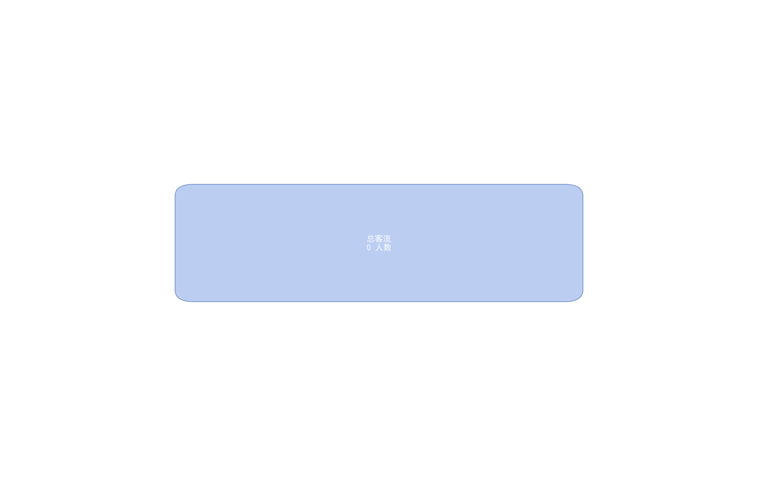
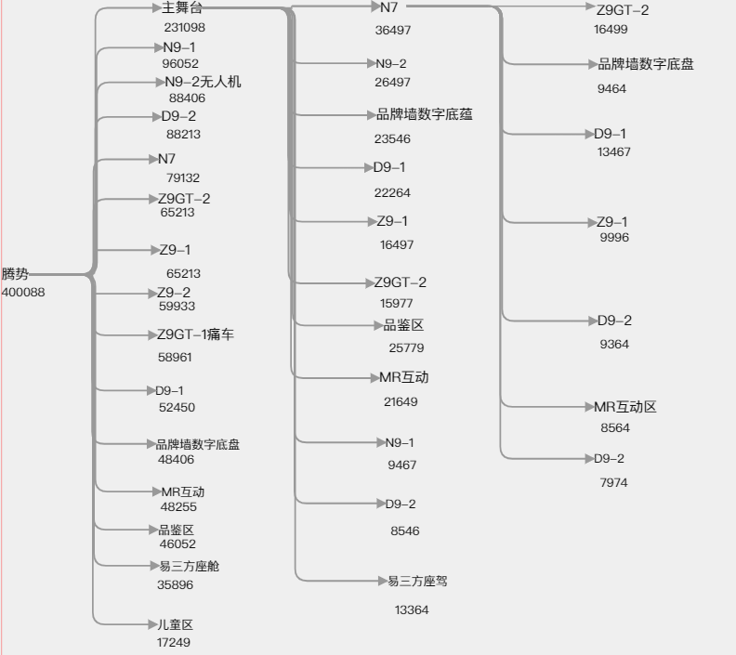
访客的路径
展台数据 ｜ 零跑
展位中参观人数最多的区域是
访客路径数据显示，访客在进入展位之后

Slide 13
影响访客深度游逛热情的因素分析
展台数据 ｜ 零跑
展会四天总人数分别为2318、5924、3896、879，10月18日人数最高，达5924人。深度游逛人数分别为982、1933、1534、366，18日最多，占比32%。19日人数骤减至3896，20日仅879人，需关注人数波动原因。
Notes:
4mins +

Slide 14
暂无数据
无法分析集客效果
展台数据 ｜ 零跑
当前没有足够的数据来分析访客活动时段。

Slide 15
高峰时间段内访客主要在哪里参观？
展台数据 ｜ 零跑
当前没有足够的数据来分析区域时段分布。

Slide 16
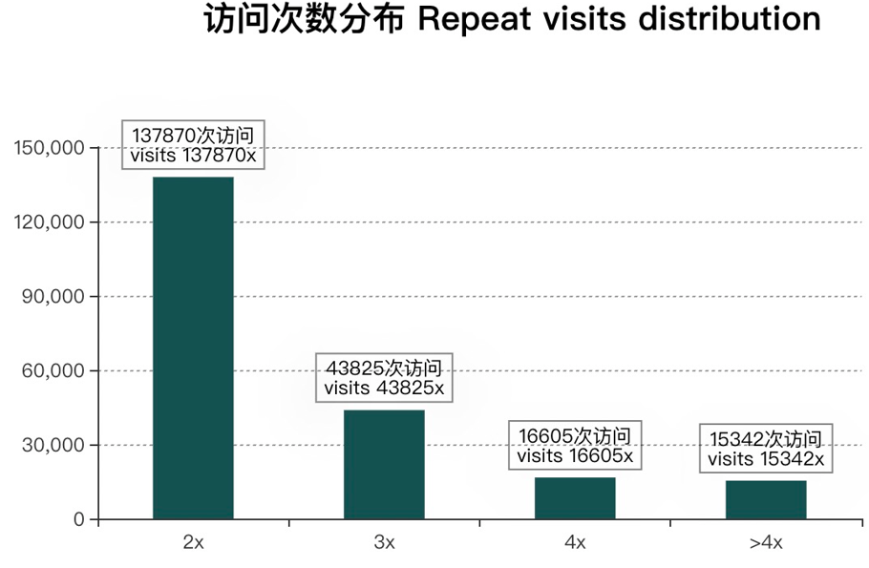
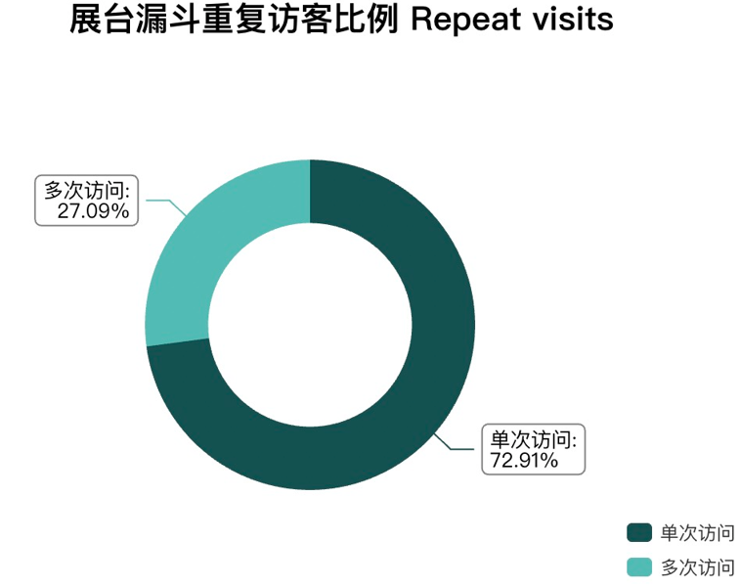
展台数据 ｜ 零跑
访客来了展台几次？
当前没有足够的数据来分析访客访问次数。

Slide 17
Thank you!

